Slide 1
Náhuatl central de Veracruz
Cucapá
Seri
Chinanteco
Mazateco
Totonaco
Purépecha
Mixe alto…

Slide 2
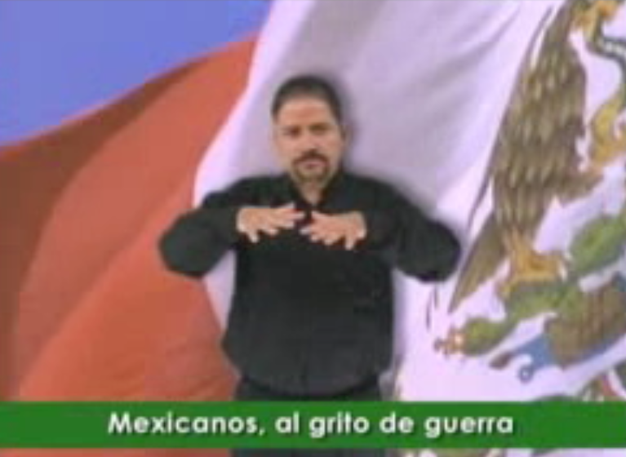
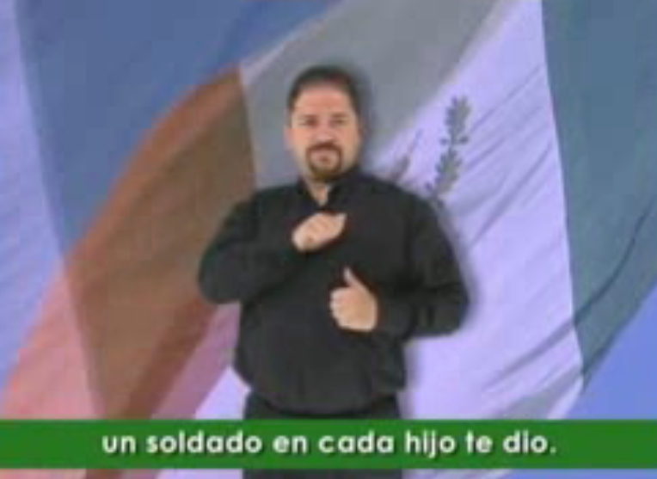
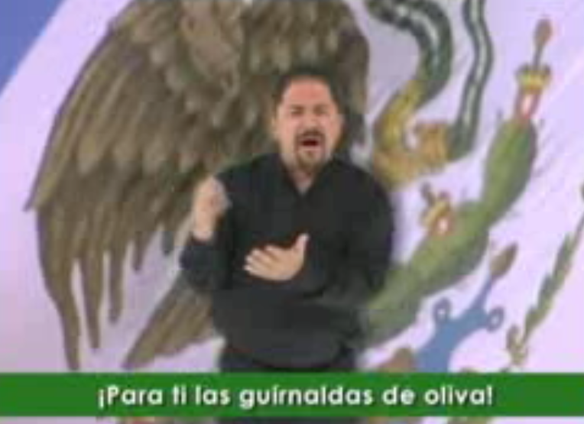
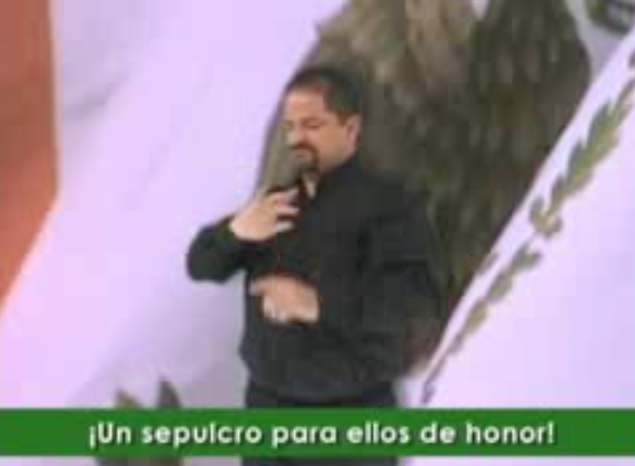
traducción del Himno Nacional Mexicano a la LSM

Slide 3
Características de la traducción
Producción en LSM
Libre de contaminación lingüística
parafrástica
Estilo poético

Slide 4
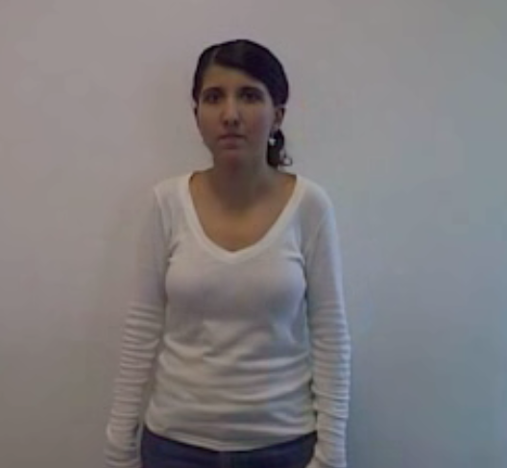
Producción en LSM
“vamos a quedarnos 15 minutos mas”
Español Señado
L S M

Slide 5
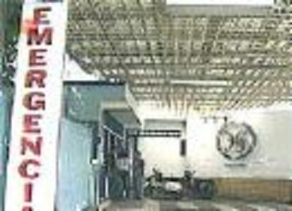
Libre de contaminación lingüística
Emergency room
Sala de emergencias

Slide 6
Aunque la clínica se encuentra en operación desde el mes de marzo, el ejecutivo federal encabezó el acto inaugural de la clínica de medicina familiar 81 del IMSS, que atiende a 50 mil derechohabientes de 160 colonias.
A decir del director, Miguel Ángel Chávez Medina, para “tener autosuficiencia, se requiere un laboratorio completo de diagnóstico, ya que ahora se limitan a tomar muestras”. Por lo pronto, la clínica cuenta con 10 consultorios de medicina familiar, sala de emergencias y Rayos X, epidemiología, prestaciones médicas, urgencias y se “está contemplado temporalmente, atención médica continua de ocho a ocho”. Mientras que, por el crecimiento poblacional, espera que se autorice la atención nocturna durante todos los días del año.
http://www.tribunalmmm.gob.mx/ipj/ipj.asp?id=13023

Slide 7
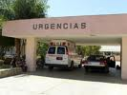
Libre de contaminación lingüística
Emergency room
Urgencias

Slide 8
Métodos de traducción
Adaptación,
El préstamo
El calco léxico
Modulación
Transposición
Traducción literal
Metafrástica / Parafrástica

Slide 9
Metafrastica
phrazen
meta
a través de…
Hablar o contar de…
Metafrastica
Hablar o contar de, a través de…

Slide 10
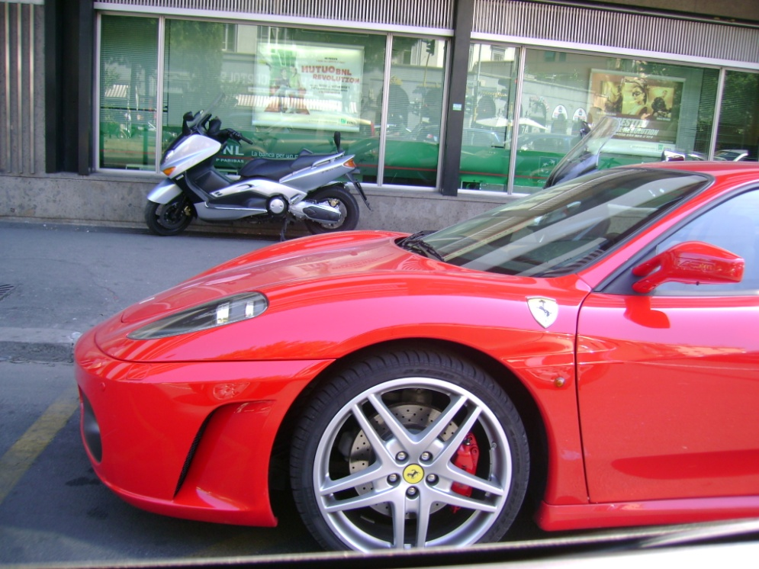
Metafrasis (ejemplos)
El coche es rojo
The car is red

Slide 11
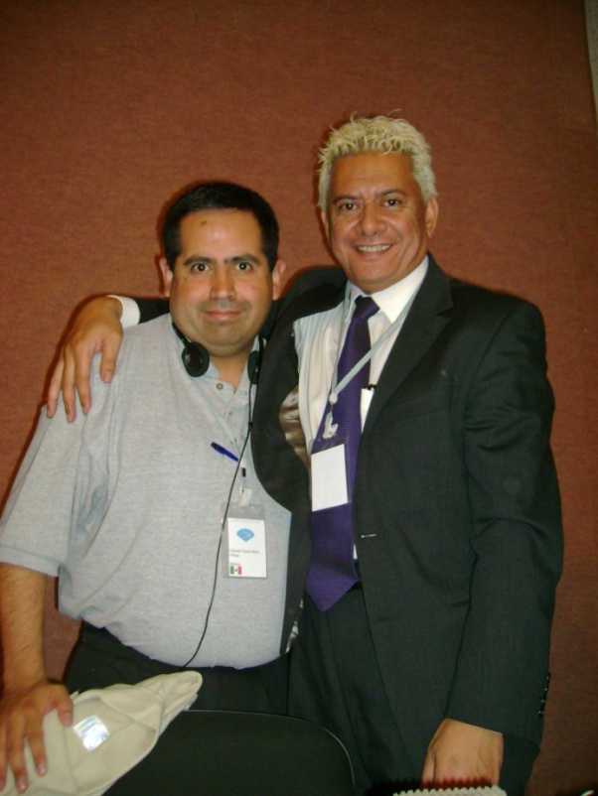
El es mi amigo
he is my friend

Slide 12
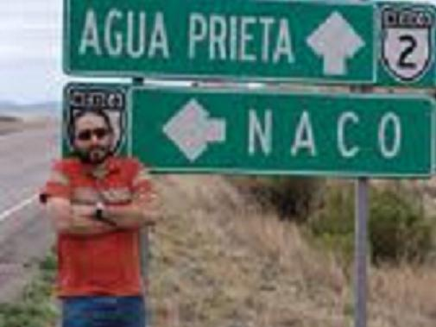
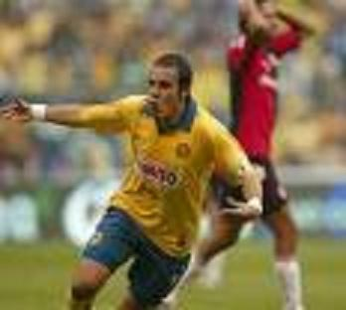
Mi amigo es muy naco

Slide 13
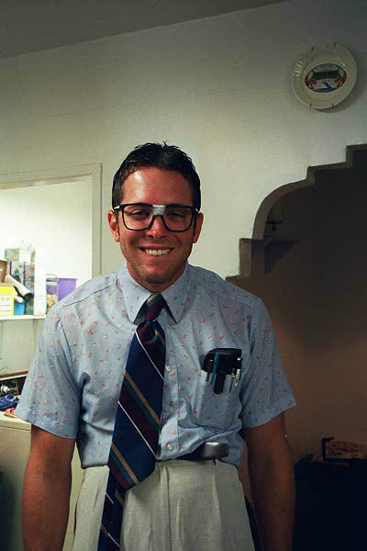
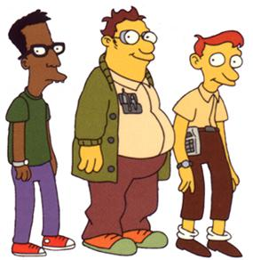
Mi amigo es “nerd”

Slide 14
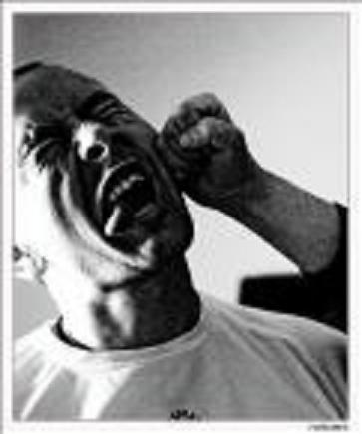
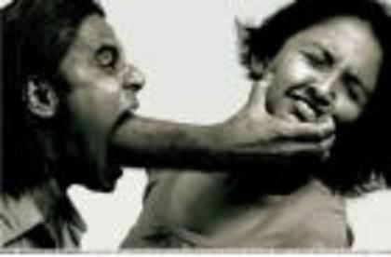
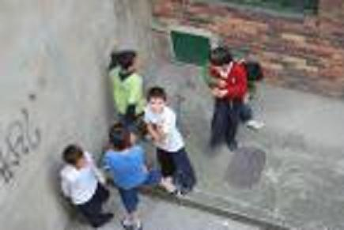
Es el acoso que se realiza a través de actos de agresión físicos, psicológicos y sociales por parte, generalmente, de un grupo de escolares o docentes hacia estudiantes o compañeros Estos actos abarcan desde ser ignorados, rechazados, recibir insultos, injurias, agresiones físicas etc.,hasta el asesinato o la provocación del suicidio
Bullying

Slide 15
Parafrástica
para
phrazen
a lado de…
Hablar o contar de…
Parafrastica
(paráfrasis)
Hablar o contar de, a lado de…
(decir con otras palabras)

Slide 16
Parafrástica
Bridón
Sienes
Eterno
Bélico
Acento
Sonoro
Exhalar
Aliento
Honor
Laurel
Valor
Osar
Gloria
Olivo
Convocar
Profanar
Sepulcro
Aprestad
Victoria
Clarín
Destino
Retiemble
Rugir
Patria
Ceñir
Centros
Aras
Guirnalda
Planta
Lidiar
Acero
Divino

Slide 17
Estilo poético
Coro 18
señas (10+8)
métrica
Estrofa I y IV señas 30 (14+16)
Configuración
6 señas
Estrofa I
4 - 6 - 4
orientación

Slide 18
Diccionario LSM - LSM
DRAE
Diccionario en línea de la http://www.germanculture.com.
amigo, ga.
(Del lat. amīcus).
1. adj. Que tiene amistad. U. t. c. s.
2. adj. amistoso (‖ perteneciente a la amistad).
3. adj. Que gusta mucho de algo.
4. adj. poét. Dicho de un objeto material: Benéfico, benigno, grato.
5. adj. coloq. U. como tratamiento afectuoso, aunque no haya propiamente
Befreundet
mit jemandem befreundet sein
“llevarse bien con alguien”
sehr befreundet sein
“ser de la mano y guante; ser de la mano”

